Slide 1
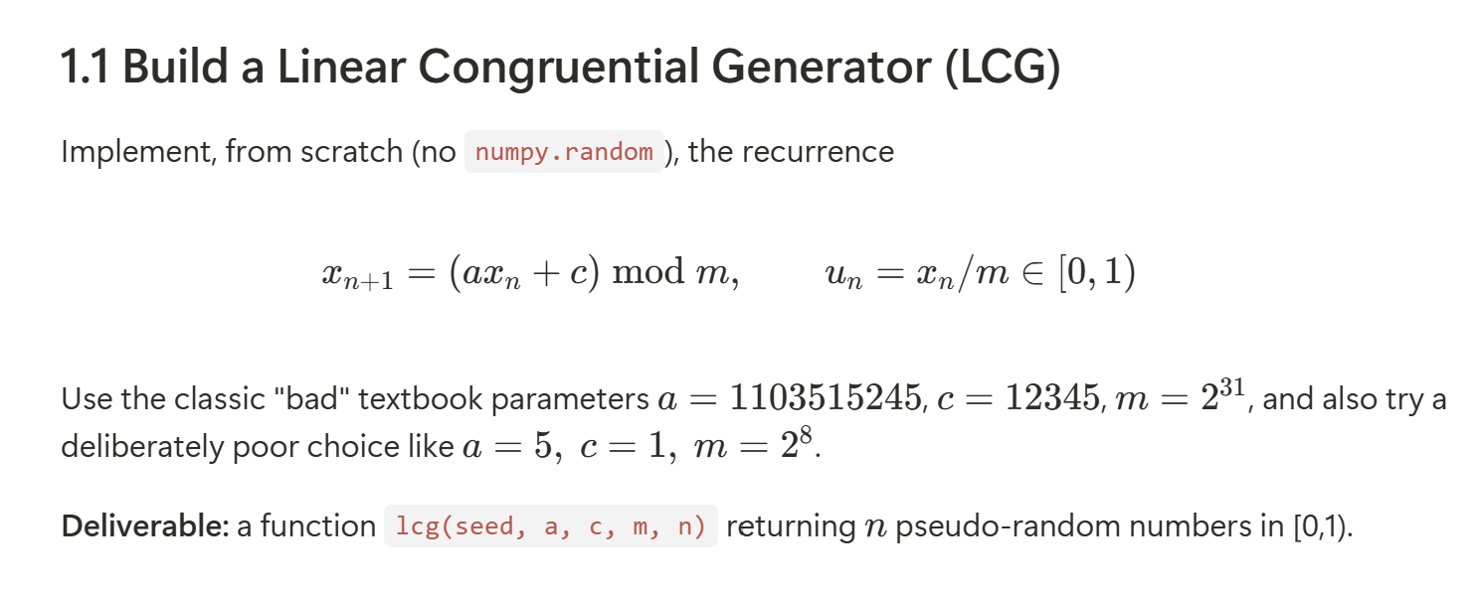
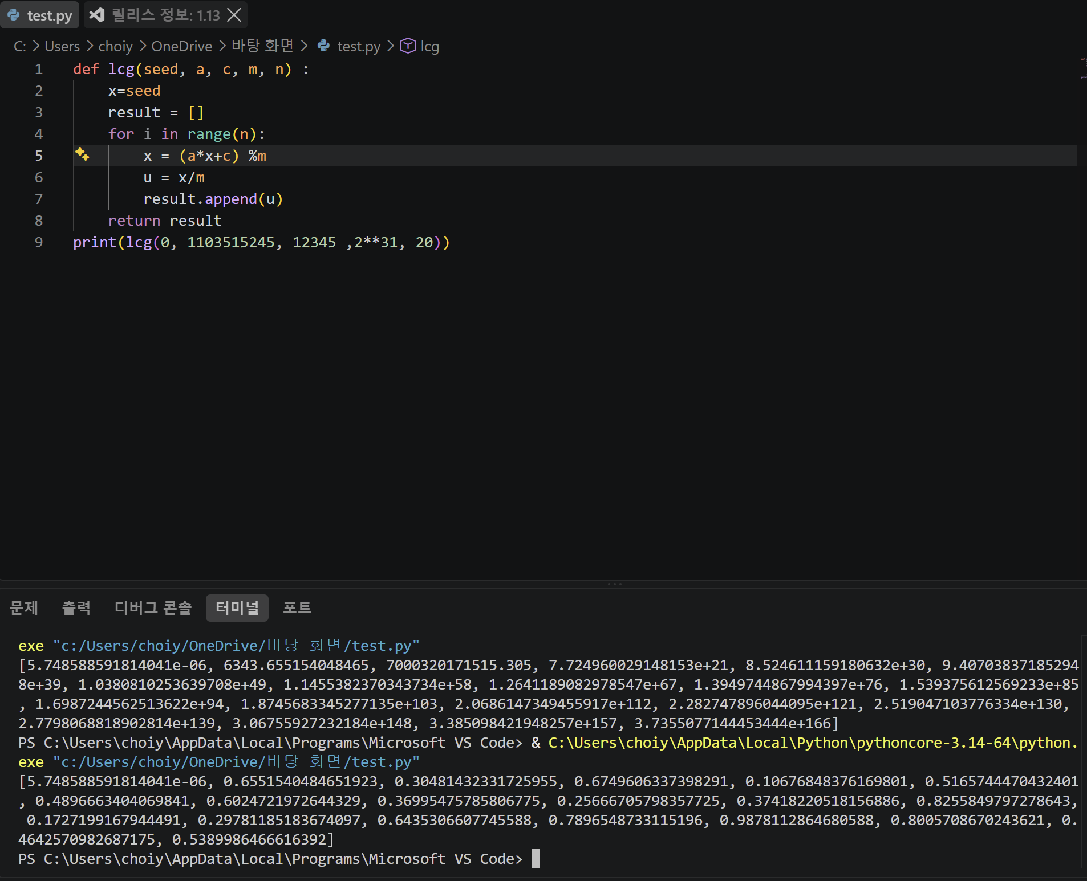

Slide 2
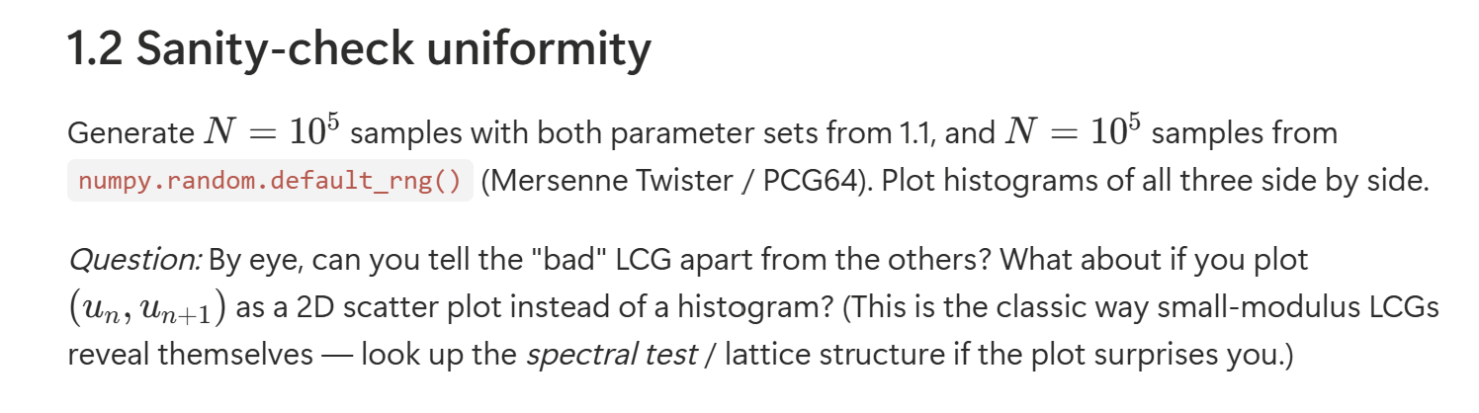
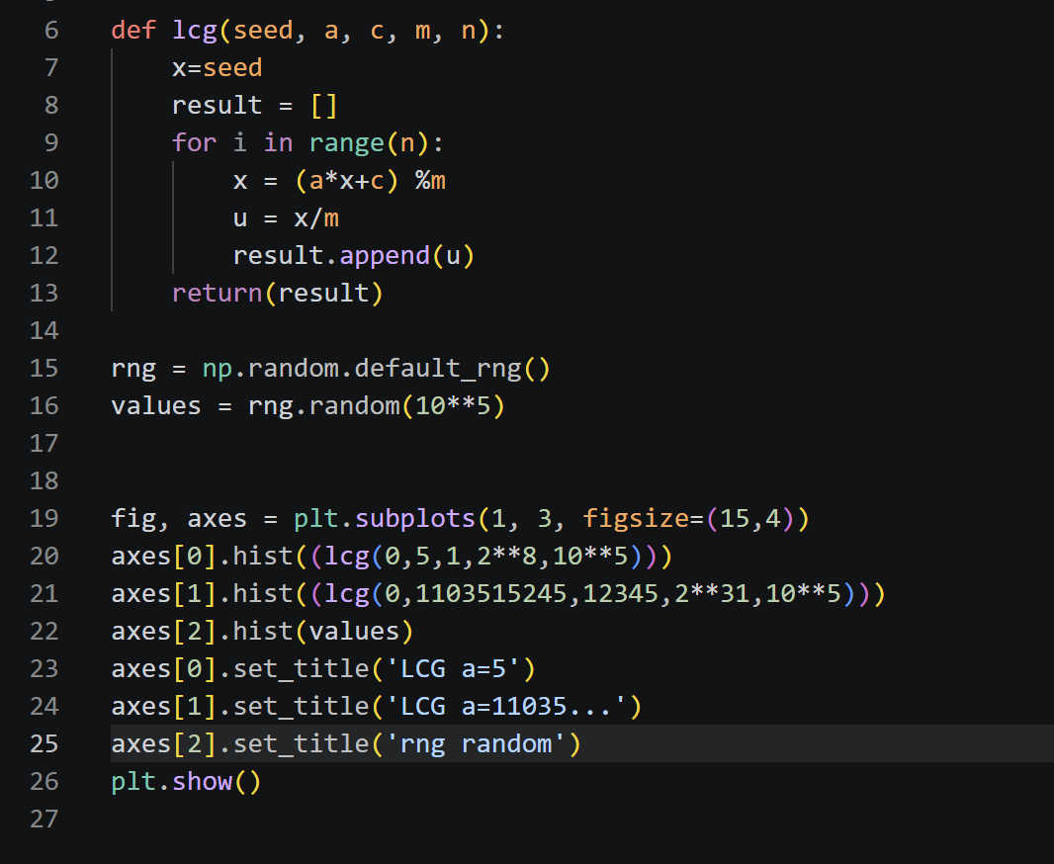
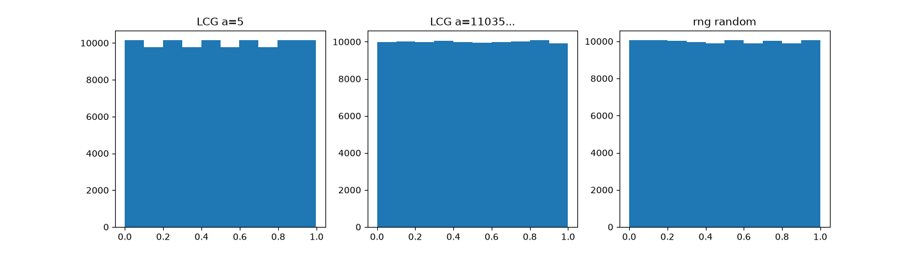
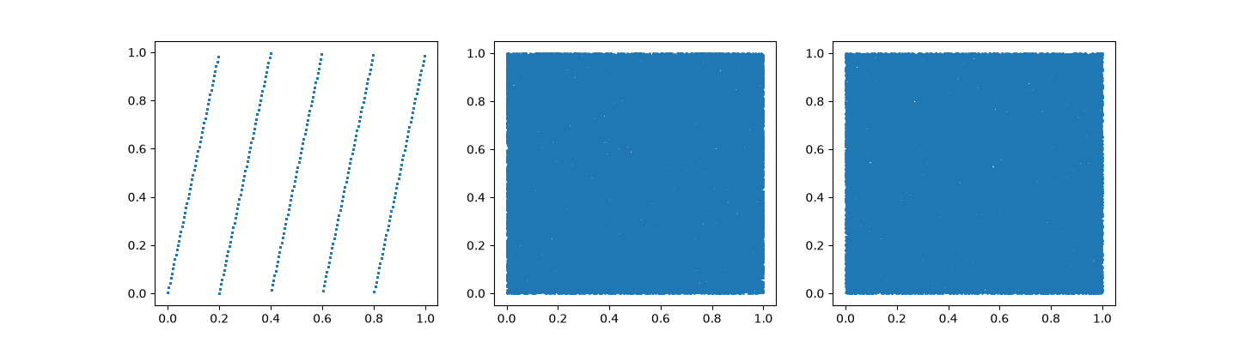
Spectral test : LCG의 품질평가 테스트. 초평면 사이의 거리를 비교하여 성능을 평가

Slide 3
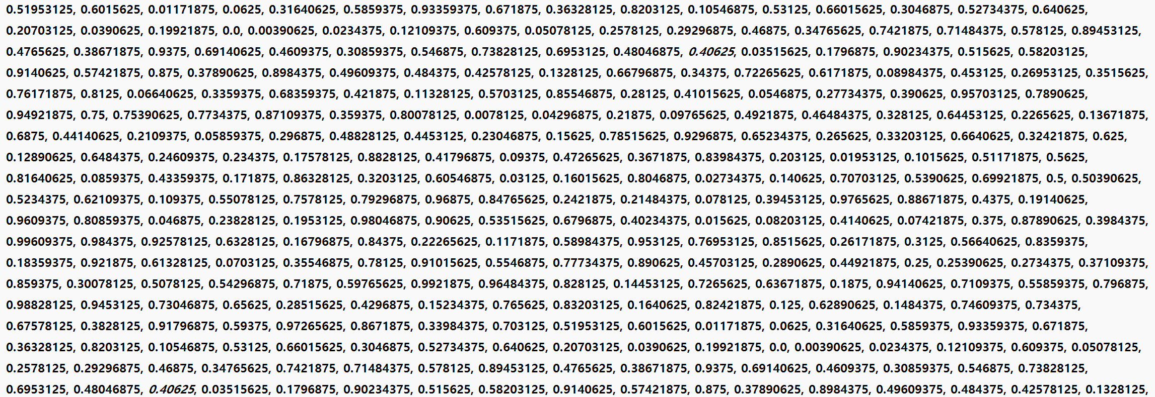



Slide 4
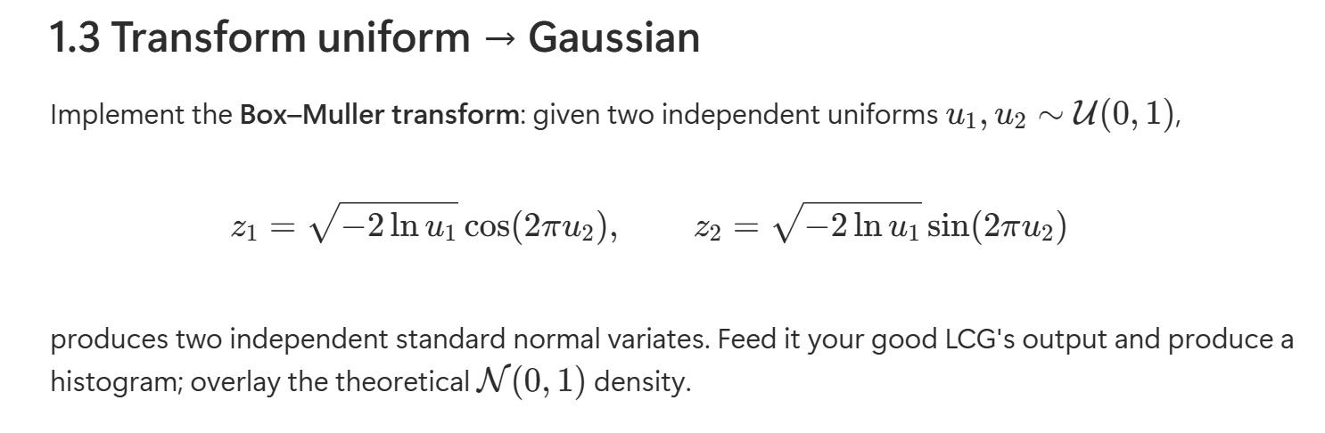
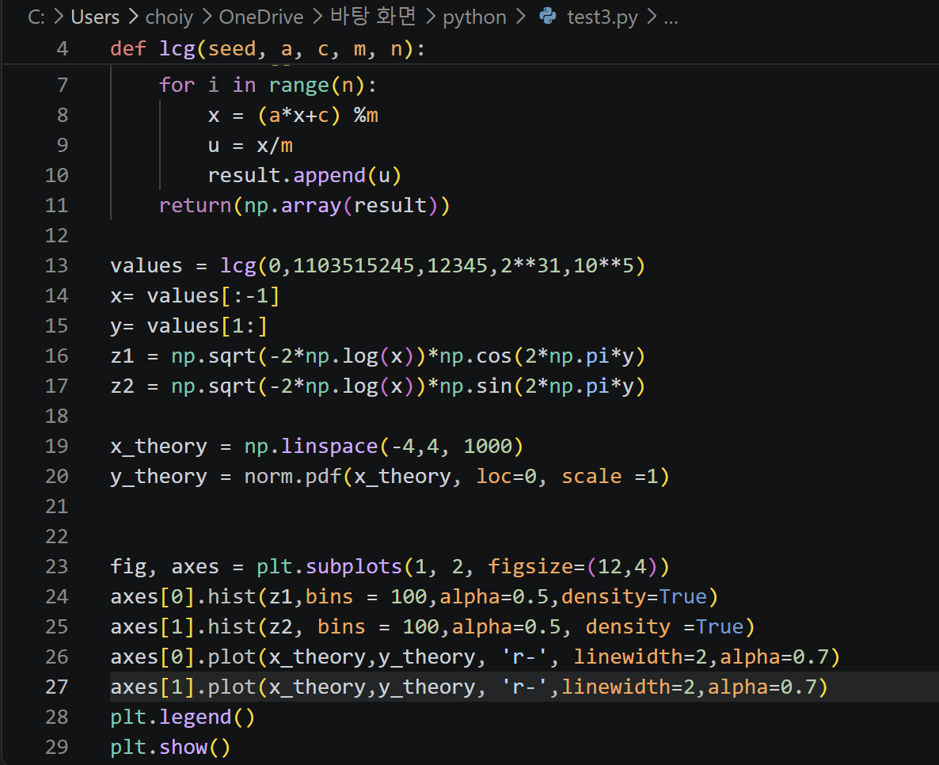
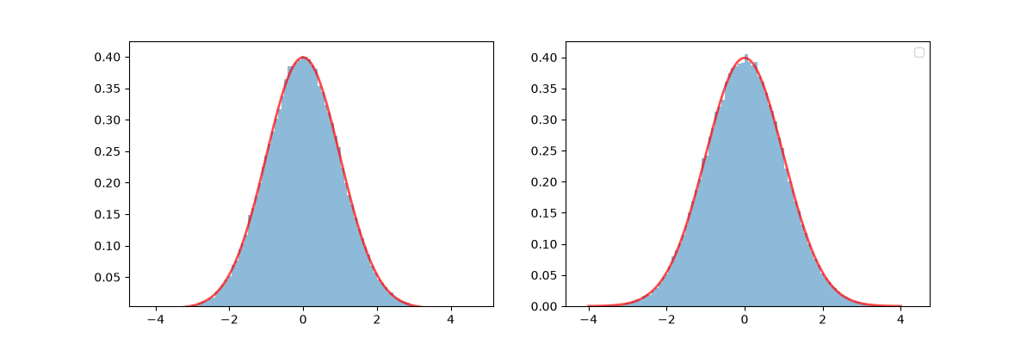

Slide 5
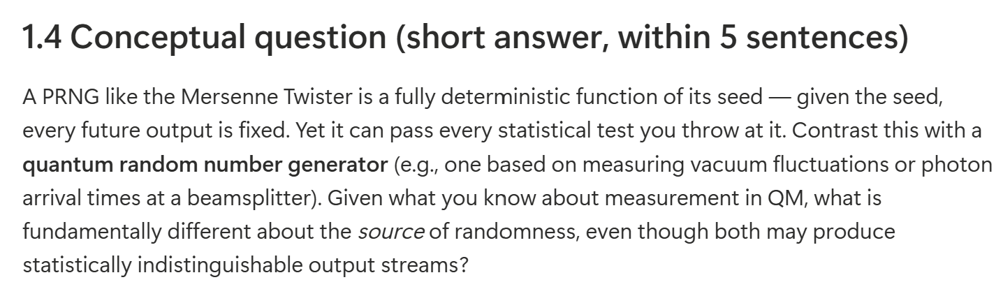
PNRG는 어떤 정해진 함수를 통해 난수를 생성한다. 선형적 함수라고 가정했을 때 계수가 크면 클 수록 통계적으로 구별하기 어려운 난수를 생성한다. 양자역학에선 입자의 정보가 자연적으로 확률분포로서 존재하며 이를 측정하면 그 확률분포에 따른 값이 나타난다. 즉, 의사난수생성기는 함수와 seed값에 따른 난수라면 양자난수는 자연의 확률분포에 따른 랜덤 값이다.

